Slide 1
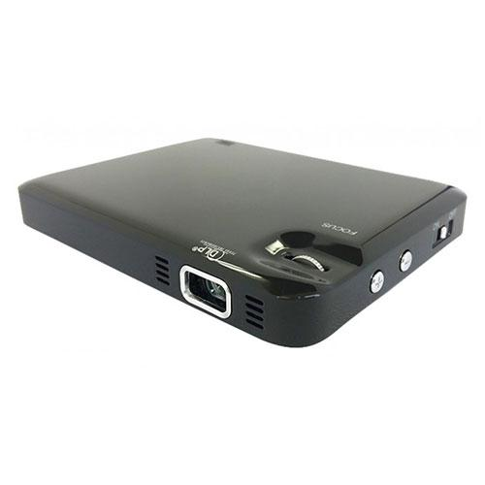
【提案書】
DLPマイクロプロジェクター mitemi
国内最軽量クラスでコンパクトサイズのマイクロプロジェクター。複雑は操作や設定の必要がなく、誰でも簡単に使うことが可能。最大80インチの迫力ある画面がどこでも楽しめます。
特徴
納期
納期スペース
仕様
サイズ : 約W98×H13.5×D75.5(mm)
重量 : 約92g
付属品 : ・HDMIケーブル (約65cm)・USB/microUSBケーブル (電源用/約45cm)・USB電源アダプター・携帯用ポーチ・取扱説明書/保証書
お見積
お見積りスペース

